Slide 1

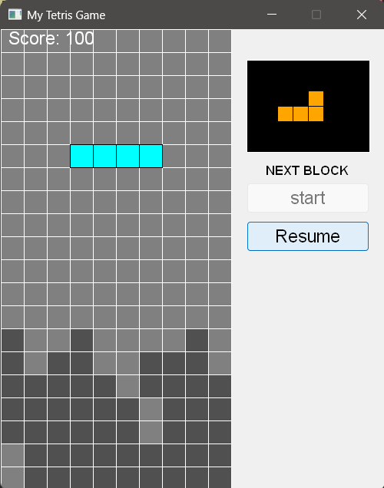
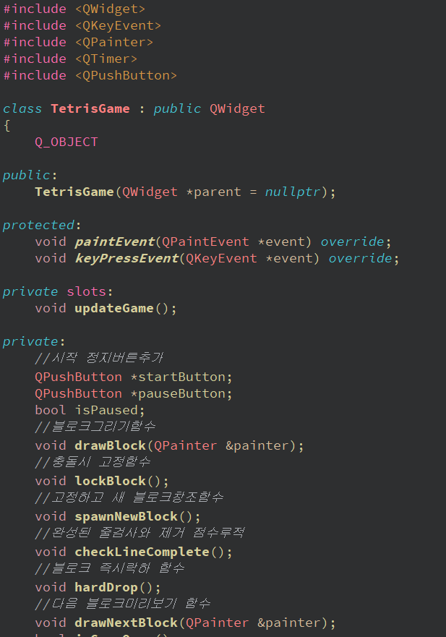
Отчёт по проекту
“Игра Тетрис на Qt”
https://github.com/ryongbom/Tetris
АСУб-25-2
Чон Рён Бом, Рим Вон Гук
Иркутск 2025

Slide 2
Описание объекта
Эта игра в тетрис — это учебный проект, который я сделал, чтобы закрепить
свои базовые знания C/C++, а также приобрести опыт использования GitHub
и управления проектами через практическую работу.
падение фигур
проверка столкновений
подсчет очков
управление через графический интерфейс
процесса автоматизации

Slide 3
Актуальность
Разработка игры "Тетрис" позволяет на практике изучить основы объектно-ориентированного программирования (ООП), работу с графическим интерфейсом Qt, обработку событий и алгоритмы проверки столкновений.

Slide 4
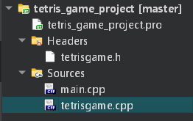
Предлагаемое решение
Реализация игры "Тетрис" с использованием фреймворка Qt на C++ с графическим интерфейсом, системой подсчета очков и управлением с клавиатуры.
Архитектура проекта
Tetris_game_project.pro
Headers
Tetrisgame.h
Sources
main.cpp
Tetrisgame.cpp

Slide 5
Используемы стек технологий
Язык программирования: C++
Фреймворк: Qt 6
Среда разработки: Qt Creator
Система контроля версий: Git/GitHub
Инструменты: CMake, QMake

Slide 6
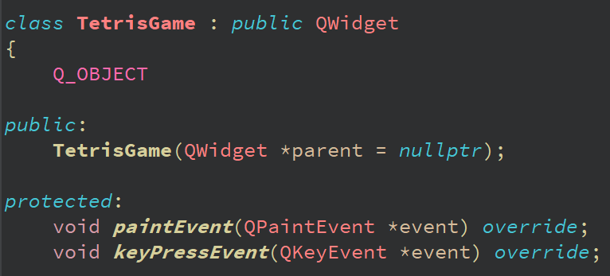

Описание реализации проекты, основные моменты
1.Класс tetrisgame

Slide 7
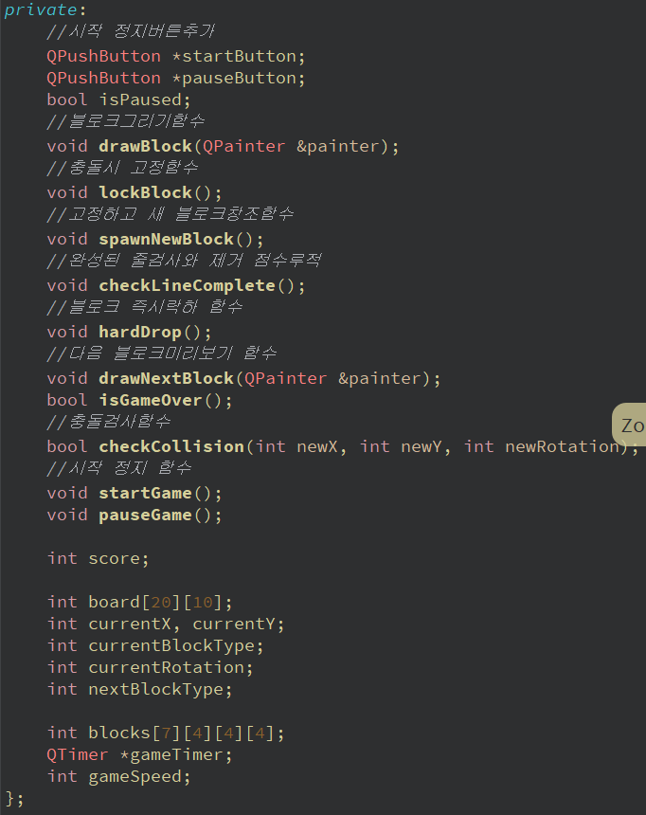

Slide 8

2.Ключевые функции реализации:
А) Инициализация фигур:
…
…

Slide 9
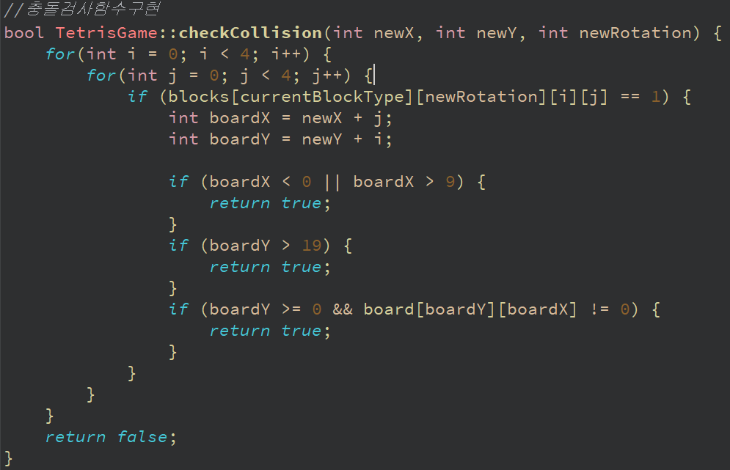

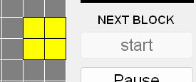
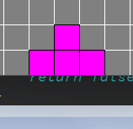
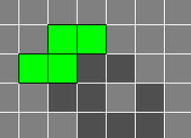
Важно!!!
Б) Проверка столкновений:

Slide 10
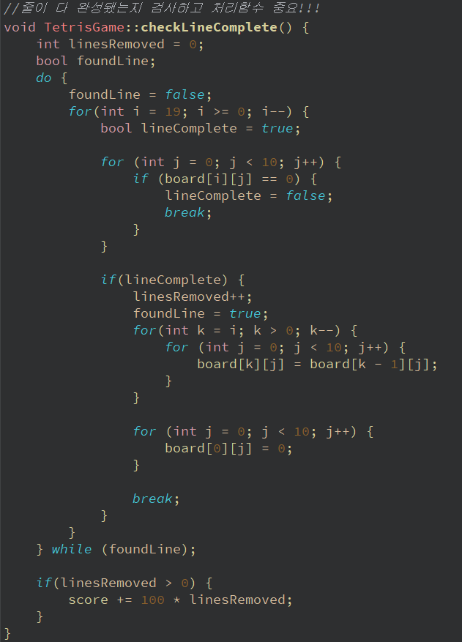
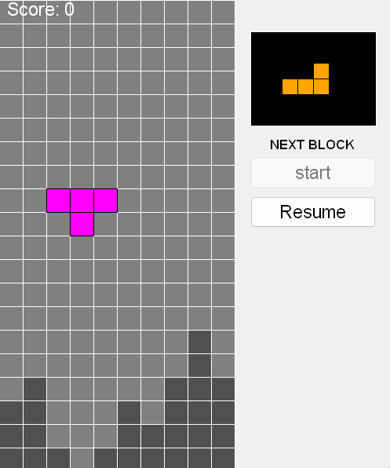
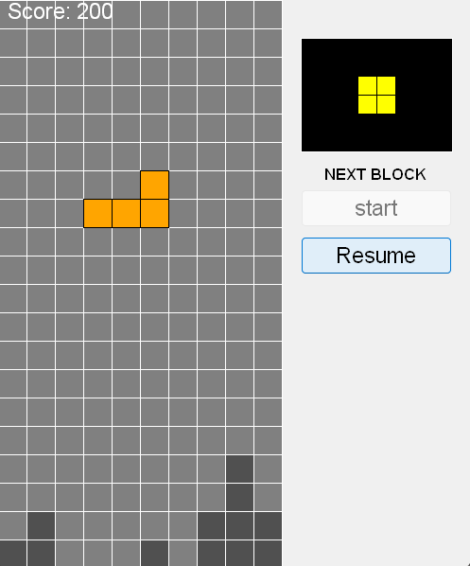
В) Обработка завершенных линий:
2*100=200

Slide 11
Разделение работы
Проектирование архитектуры игры
Реализация игровой логики
Создание графического интерфейса
Тестирование и отладка
Документирование кода
Чон Рён Бом
Рим Вон Гук

Slide 12
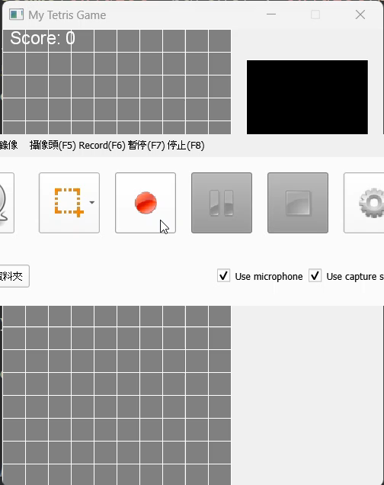
Результат
Основные возможности программы:
Стартовый экран с кнопками управления
Управление фигурами (движение, поворот, ускорение)
Система подсчета очков
Предпросмотр следующей фигуры
Конец игры при заполнении поля

Slide 13
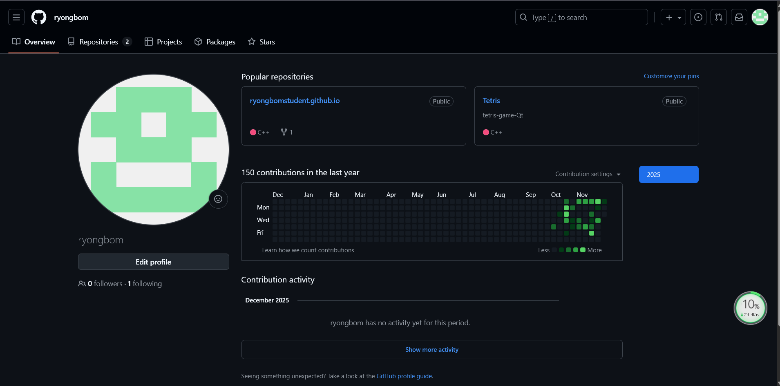
Результат

Slide 14
Выводы
Проект "Tetris Game на Qt" успешно реализован. В ходе работы были достигнуты все поставленные цели:
Создана полнофункциональная игра с графическим интерфейсом
Освоены базовые принципы разработки на Qt/C++
Получен опыт работы с Git и систематизации кода
Разработаны алгоритмы для обработки игровой логики
Проект может быть расширен добавлением новых функций: таблицы рекордов, различных уровней сложности, звуковых эффектов и сетевой игры.

Slide 15
보고서를 다 보아주셔서 감사합니다.
이 탐쌓기오락은 저에게 있어서 처음으로 되는 프로젝트이며 정보기술의 문어구에 서있는 저에게 해낼수 있다는 신심과 능력있는 개발자가 되겠다는 결심을 굳히게 해주었습니다.
물론 프로젝트완성과정에는 여러 난관도 많았고 시간도 모자랐습니다.그러나 문제점들을 하나하나 해결하는 과정을 통하여 무엇인가 배웠다는것이 저에게 있어서는 매우 소중한 체험이였습니다. 더욱 노력하여 무엇이나 막힘없이 개발하는 만능의 개발자가 되는것이 저의 목표입니다.

Slide 16
Спасибо, что уделили время и прочитали мой отчёт.
Эта игра «Тетрис» стала для меня первым самостоятельным проектом и помогла мне, стоящему на пороге мира информационных технологий, укрепить уверенность в том, что «я могу это сделать», а также окончательно утвердила моё стремление стать собственным разработчиком.
Конечно, в процессе завершения проекта возникало множество трудностей, и времени постоянно не хватало. Однако сам процесс постепенного решения возникавших проблем стал для меня бесценным опытом, из которого я действительно многое почерпнул. Моя цель — продолжать упорно трудиться, чтобы стать универсальным разработчиком, способным беспрепятственно создавать что угодно.

